Slide 1
Monolítico e Microserviços
Arquitetura de Software

Slide 2
Sumário
Arquitetura de Software
Arquitetura Monolítica
Limitações da arquitetura Monolítica
Arquitetura de Microserviços

Slide 3
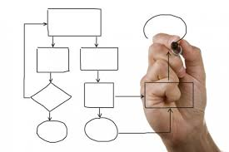
Arquitetura de Software
Arquitetura de software desempenha um papel fundamental para gerenciar a complexidade inerente ao software a ser criado.
Estrutura(s) do sistema;
Conjunto de Regras;
Identificações dos componentes;
Relações entre eles.

Slide 4










O que é Componente ?
STORES
LOCATION
SEARCH
SHOPPING
CATALOG

Slide 5

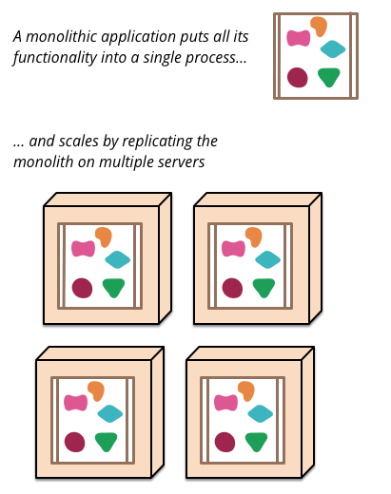
Arquitetura Monolítica
É desenvolvido em um único módulo;
O módulo está incluso a interface com o usuário, as regras de negócio, persistência de dados e comunicações com outros sistemas;
Componente do núcleo podem acessar os demais componentes por estarem no mesmo módulo.
Funcionalidades em um único processo…
…em uma única Instância de servidor…

Slide 6
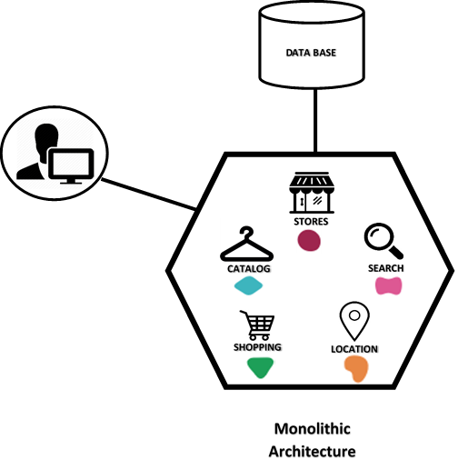
Limitações da arquitetura Monolítica
Escalabilidade
Acoplamento
Manutenibilidade

Slide 7

Limitações da arquitetura Monolítica
Escalabilidade
Componente necessita de recurso
Escala através de replicação......

Slide 8
Limitações da arquitetura Monolítica
Acoplamento
X
Componente com falha
X

Slide 9


Limitações da arquitetura Monolítica
Manutenibilidade
Novo componente
Reconstrução do código...

Slide 10


Arquitetura de Microserviços
Desenvolver aplicações de software em um conjuntos de serviços.
Independente
Implementável
Escalável
Martin Fowler

Slide 11
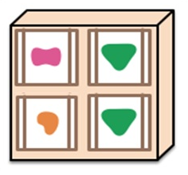
Arquitetura de Microserviços
Realiza a segmentação de uma parte especifica ou de toda aplicação;
Usando uma abordagem em um conjunto de serviços;
Cada um é executado em seu próprio processo.
Cada serviço em seu processo…
…Instância de servidor com os serviços…

Slide 12
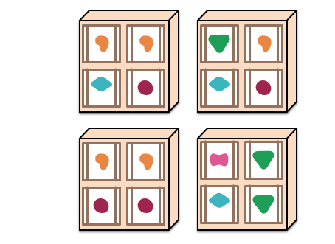
Arquitetura de Microserviços
Vantagens:
Isolamento
Autonomia
Escalabilidade
Serviço único
Manutenção

Slide 13

Modelo de Arquitetura Microserviços
REST
API
REST
API
SERVICE 1
SERVICE 4
API GATEWAY
REST
API
SERVICE 3
REST
API
SERVICE 2
REST
API
SERVICE 5
Microservice Architecture

Slide 14




Cases na adoção de Microserviços

